Slide 1

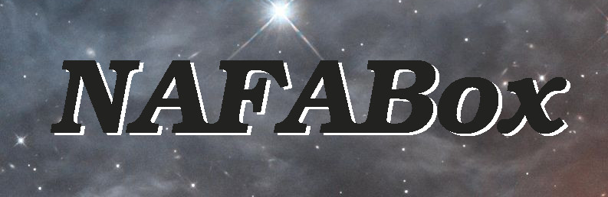
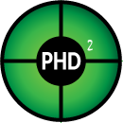
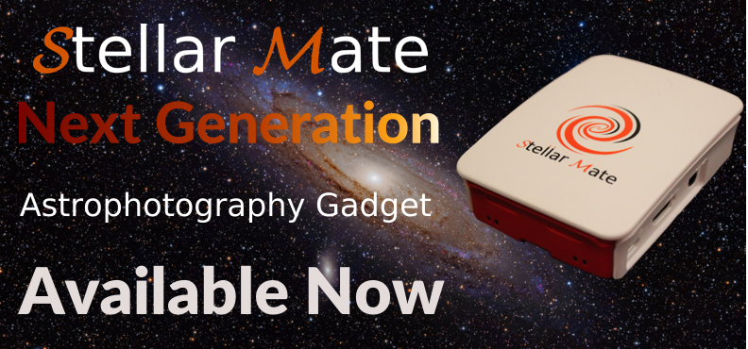





Système informatique open-source dédié à l’astronomie amateur
Présentateur :
Sébastien Durand

Slide 2
Le concept de l’open source (code source ouvert) :
Code englobé par une licence qui respecte les critères de l’open source initiative :
  Libre distribution
  Accès au code source
  Création de version alternative (fork)
Attention : Open Source ≠ Gratuit ≠ freeware

Slide 3
La NAFABox (Nomad Astronomy For All) :
2 parties :
La documentation : https://lroge.scenari-community.org/KstarsEkosIndi/#SiteRefKstarsEkosIndi_1
Le code : https://github.com/Patrick-81/NAFABox
Forum : https://www.webastro.net/
Les contributeurs !!
Robert Morelli, Patrick Dutoit, Laurent Rogé, Sébastien Riviere, Alphamax (webastro), Sébastien Durand, Gilles Le Maréchal

Slide 4
Ça sert à quoi ? :
Pour l’astrophoto nomade / remote léger :
  Mise en œuvre simplifiée
  Améliorable/évolutif
  Gratuit
  Econome en énergie
  Pas cher et léger

Slide 5
Alternatives :
Astropibox (payant, source fermée , limité au Raspberry-Pi)
AstroPi3 (gratuit, open source, limité au Raspberry-Pi)
Astroberry-server (gratuit, open source, limité au Raspberry-Pi)
ZWO-ASIAIR (payant, source fermée, limité au camera ASI)
Stellar Mate ( payant, source fermée, limité au Raspberry-Pi)
ATIKair (gratuit, source fermée, limité au camera ATIK)

Slide 6
Les logiciels soutenus :
Kstars → Logiciel de planétarium
EKOS → logiciel d’automatisation d’observation et de pilotage
INDI → équivalent ASCOM sur Linux mais open source
OnStep → logiciel de contrôle de moteur pas à pas pour une monture
PHD2 → logiciel d’autoguidage
Planetary Imager → logiciel d’acquisition planétaire
SkyChart → logiciel de planétarium
CCDCiel → logiciel de capture
Siril → logiciel de traitement
Stellarium → logiciel de planétarium
X11VNC → logiciel de contrôle à distance
noVNC → interface web pour VNC
Linguider → logiciel d’autoguidage
…

Slide 7
Composition :
Hardware :
Raspberry-Pi (rpi) ou Tinkerboard (tinker) ou Ordinateur classique
Logiciel :
Script d’installation ou système d’exploitation tout fait
Accessoires nécessaires :
Clavier, souris, carte SD (tinker et rpi), alimentation, …

Slide 8
La principale raison de vivre de la NAFABox:
Le trinôme INDI/Ekos/Kstars :
Créateur principale : Jasem Mutlaq
INDI
Equivalent Linux de ASCOM mais en mieux !
Possibilité d’utiliser un driver INDI à travers un serveur.
Grande souplesse de programmation.
Un nombre toujours croissant de périphérique compatible.
Driver systématiquement open source contrairement à ASCOM.
https://www.youtube.com/channel/UCldOfh3tp4sIk_1u9H5daZw

Slide 9
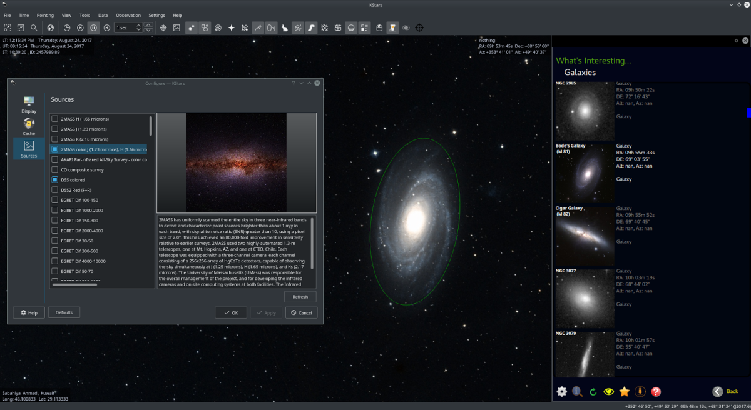
KStars/Ekos :
Equivalent de Maximdl mais pour INDI :

Slide 10
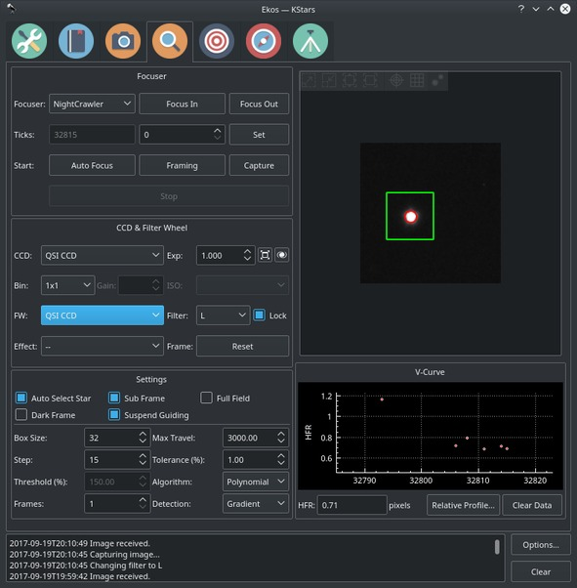
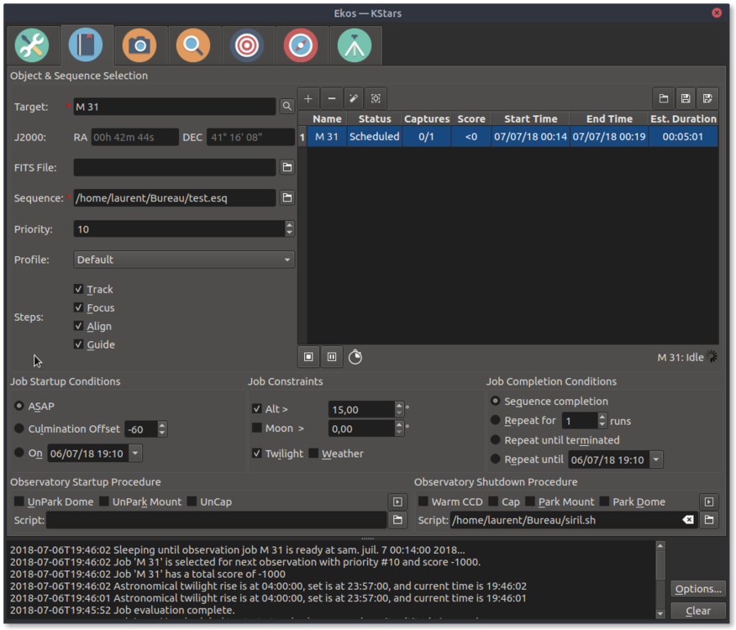
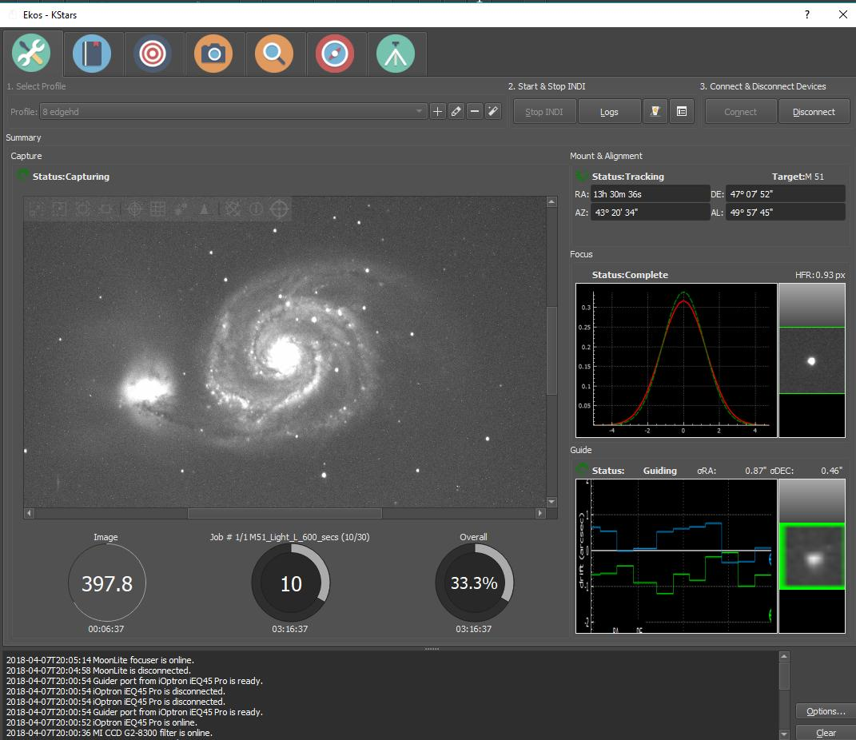
KStars/Ekos :
Alignement sur la polaire
Auto focus
Autoguidage
Contrôle de tout le setup
Script d’observation
Astrometry

Slide 11
Pause Pub :
Stellar Mate
Créateur : Jasem Mutlaq (IKARUS)
Site : https://www.stellarmate.com/

Slide 12
Siril :
Voir la présentation de Cyril RICHARD, Salle 3, 12h45 !
https://www.siril.org/
Grâce à lui, Linux possède enfin un logiciel de Pré-traitement/Traitement photo pour l’astronomie et en plus il est performant et Multiplateforme !
Siril est gratuit et open source !

Slide 13
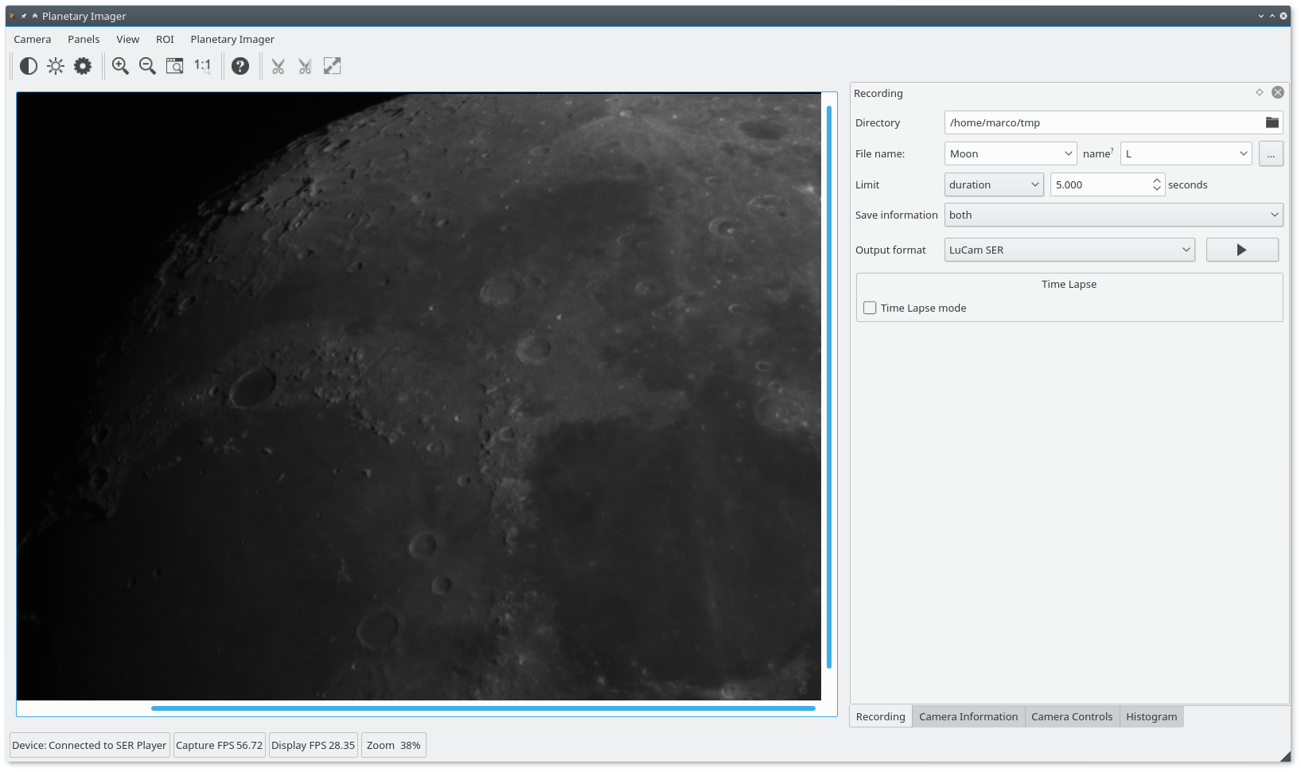
Planetary Imager :
Premier logiciel de capture rapide dédié au planétaire.
Gratuit et open source :
https://blog.gulinux.net/en/planetary-imager
Auteur : Marco Gulino

Slide 14
Utilisation :
2 Types de connexion :
Bureau à distance (via vnc)
Vous pilotez le pc à partir du bureau du PC qui est sous le télescope (rpi, tinker, …) comme si vous y étiez.
Client à distance ( via serveur INDI)
Vous utilisez un autre PC pour contrôler votre setup mais votre setup est branché au pc sous le télescope.

Slide 15
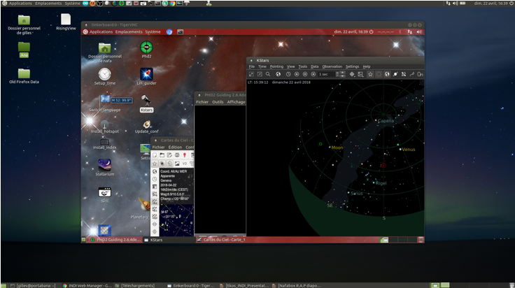
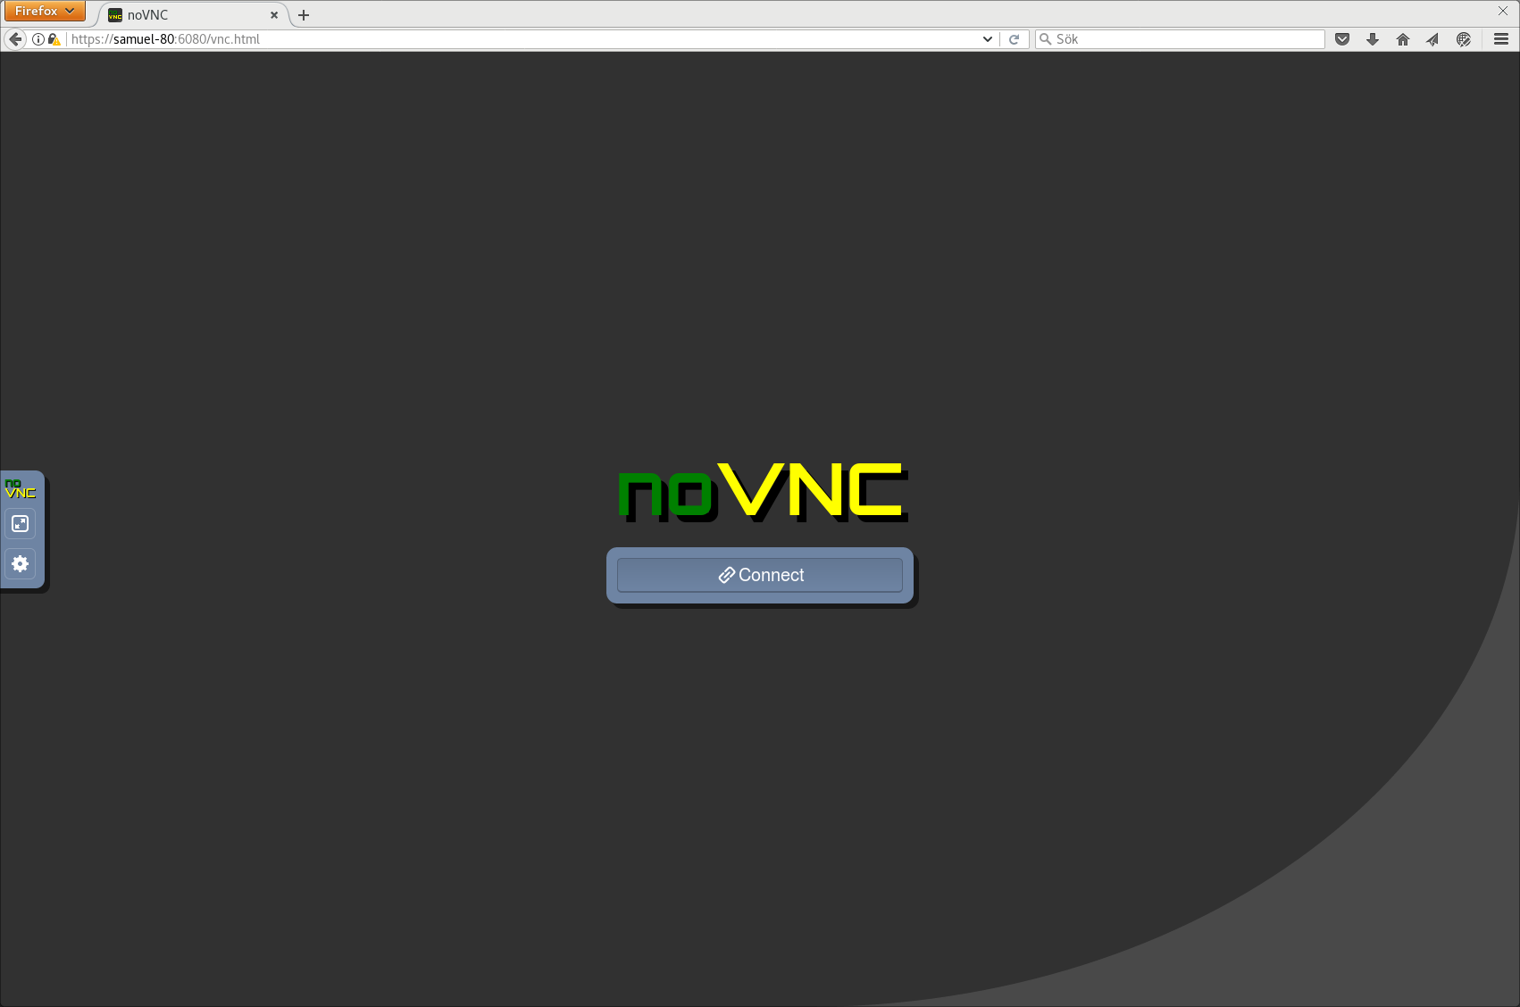
Bureau à Distance :
Via VNC :
Via noVNC :

Slide 16
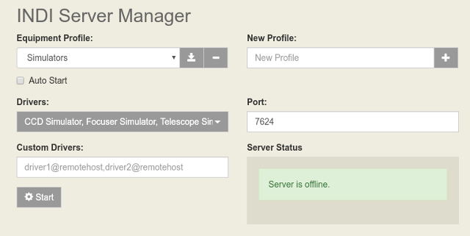
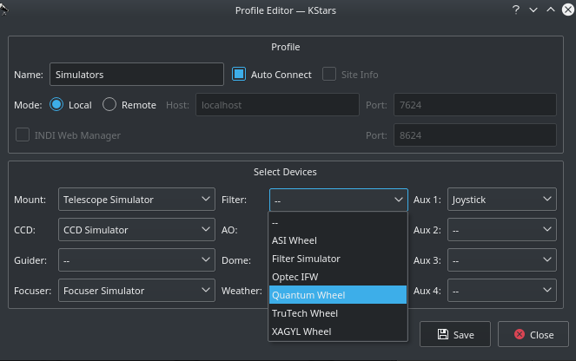
Client à Distance :
https://www.youtube.com/watch?v=Cas3atOMPRM

Slide 17
News :
V3.0 en cours de finition :
Interface graphique revue
Plus de logiciel
Compatible PC classique, RPI2/3/3+ et Tinkerboard
Moins de bug
Passage à Ubuntu Bionic (18.04 LTS)

Slide 18
OnStep :
https://github.com/hjd1964/OnStep
De Howard Dutton
+1500 commits, 7 contributeurs, + 300 utilisateurs dans le monde.
Logiciel dédié à contrôler des moteurs Pas à Pas sur une monture astronomique (azimutale et équatorial). Logiciel open Source.
Possibilité de contrôle via ASCOM, INDI, Android, wifi, Bluetooth, Ethernet et raquette avec afficheur oled rouge.
De nombreuses configuration possible. Le code peut contrôler jusqu’à 5 axes ( 2 axes + 3 focuser ou 2 axes + rotateur + 2 focuser)

Slide 19
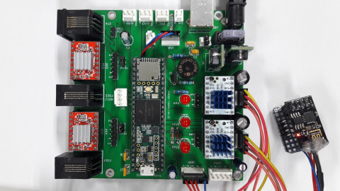
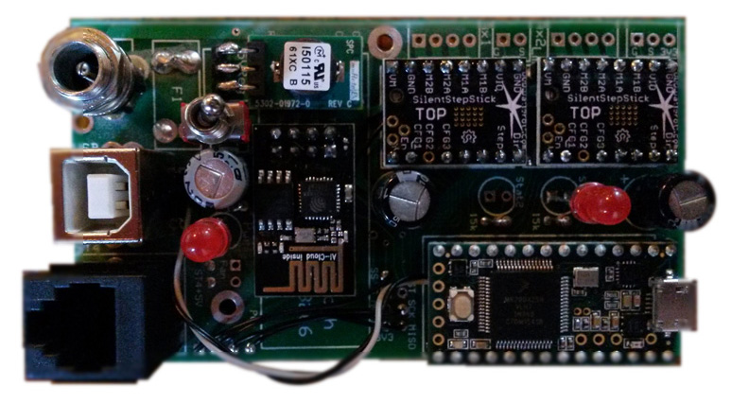
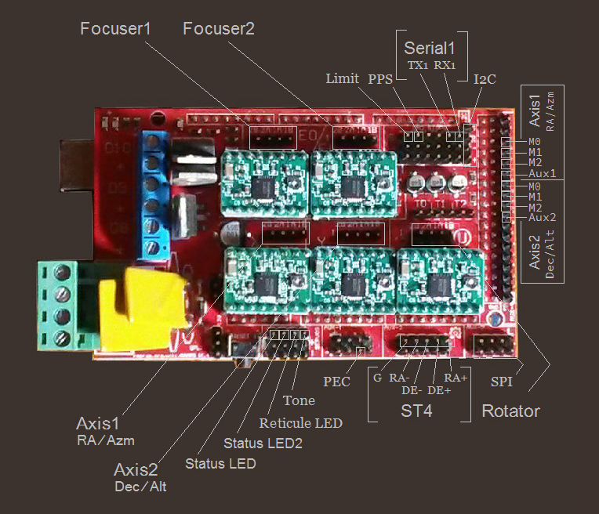
Différents PCB OnStep :
MaxPCB
MiniPCB
RAMPS 1.4

Slide 20
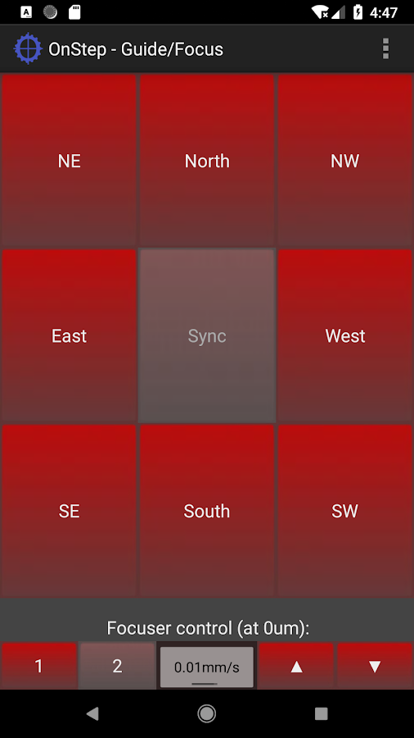
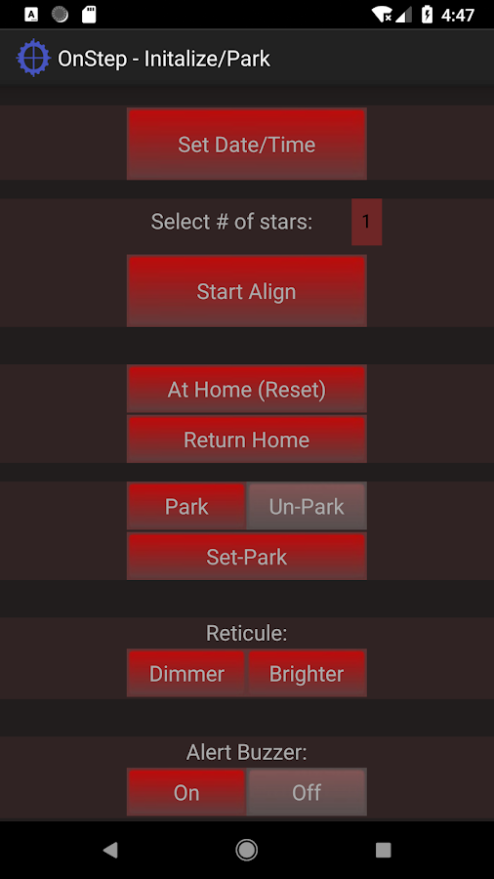
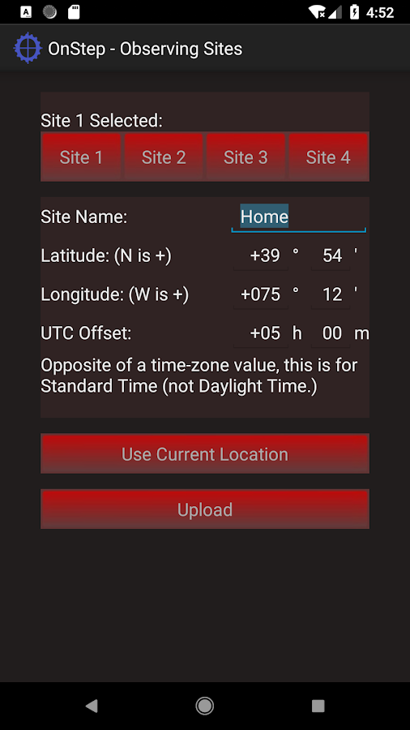
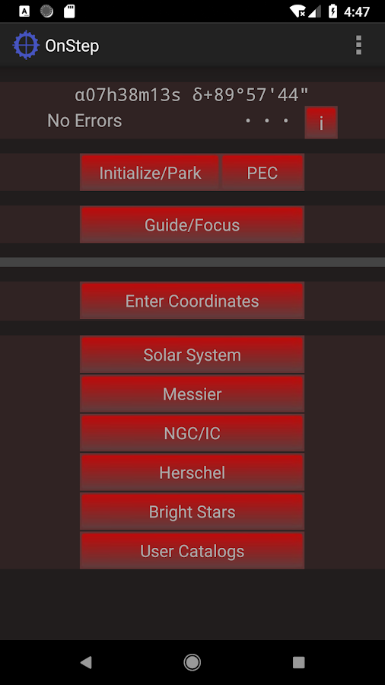
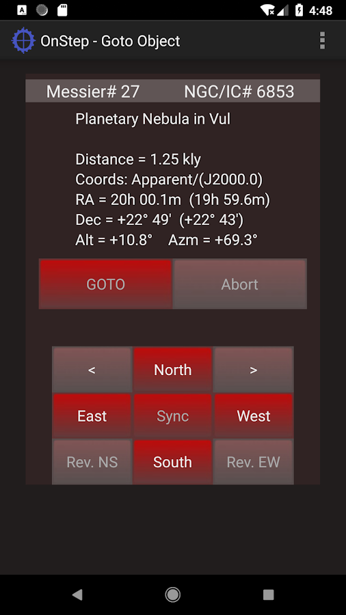
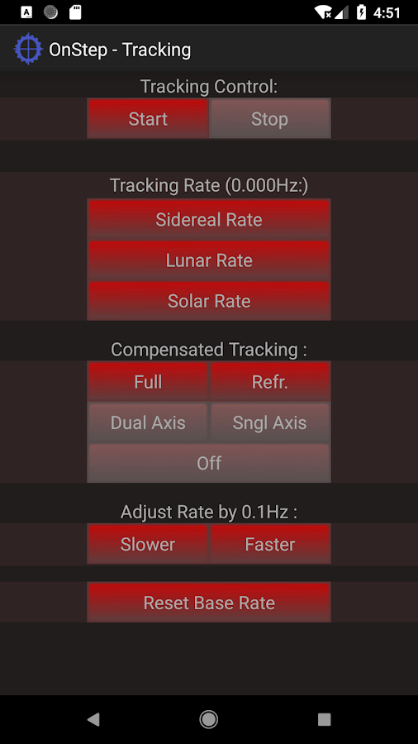
OnStep Android :

Slide 21
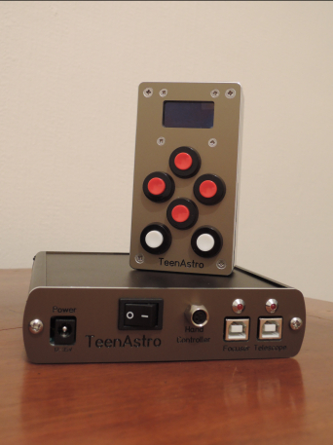
TeenAstro :
https://github.com/charleslemaire0/TeenAstro
Fork de OnStep qui a été amélioré afin d’être
plus simple d’utilisation et plus facile d’accès.
Ajout d’un focuser indépendant.
Ajout d’une télécommande repris ensuite par
OnStep.
Nouveau driver ASCOM.
Propose des kits à monter.

Slide 22
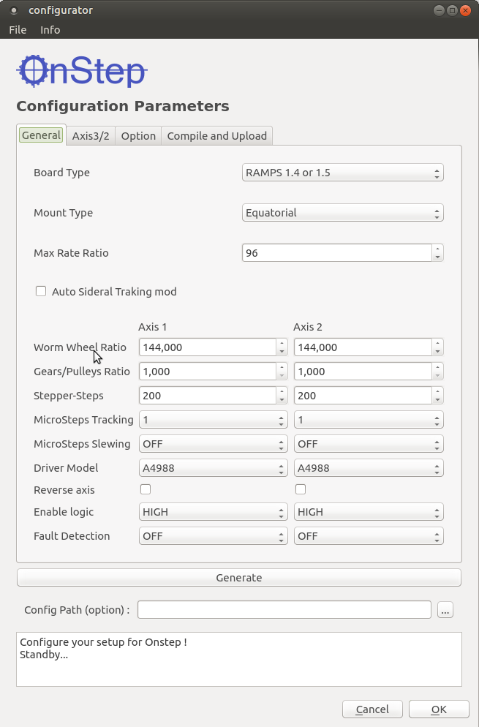
OnStep Generator :
Logiciel graphique permettant de générer
un fichier de configuration pour OnStep.
Logiciel Open Source et multi plateforme.
De Sébastien Durand
Version simplifiée en ligne :
http://o.baheyeldin.com:1111/
(De Khalid Baheyeldin)

Slide 23
ArduiStepFocuser / MyFocuser Pro 1 :
Focuser Open Source à base d’Arduino et de moteur pas à pas :
https://github.com/dragonlost/ArduiStepFocuser
https://www.youtube.com/watch?v=-dUdCSXep7k
ArduiStepFocuser est un Fork en grande partie réécrit mais compatible avec les mêmes driver (langage Moonlight).
Problème, le code doit être mise à jour afin de pouvoir de nouveau utiliser le driver ASCOM. On cherche des bras ! (mais compatible avec INDI)
Contrairement à MyFocuser Pro, pas besoin d’ordinateur pour se paramétrer et fonctionner.
PCB disponible et liste des composants à acheter aussi. Carte compatible MyFocuser Pro 1.

Slide 24
Arduino ST4 :
Petite interface de pilotage ST4 usb :
https://github.com/kevinferrare/arduino-st4
Très simple à monter et montage très compact.
3 composants : un Arduino, un réseau de résistance et un optocoupleur (TLP521-4).
Driver ASCOM (open source) et INDI.

Slide 25
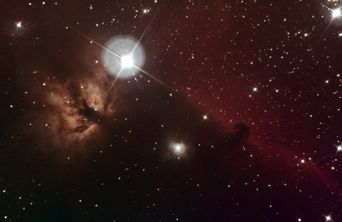
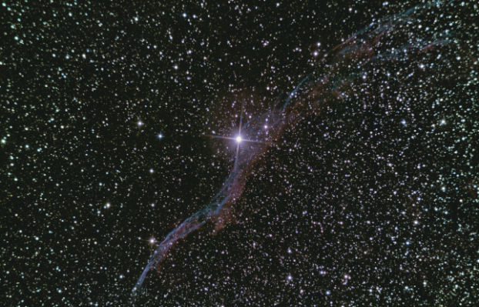

Cam86
Caméra CCD
du bricoleur
Mise au point par un groupe d’amateurs Ukrainiens
http://astroccd.org/
http://www.astroclub.kiev.ua/
Suivis sur Cloudynights, IceInSpace,
En France sur Webastro :
https://www.webastro.net/forums/topic/148427-camera-ccd-fabriqu%C3%A9-maison-quotcam86quot/
Site dédié en français :
http://diycam.fr/
Pilote Ascom disponible, Indi sous linux version beta.
Le montage électronique de base permet de concevoir un boîtier selon ses possibilités et ses capacités
Les images présentées ici sont issues des sources citées

Slide 26
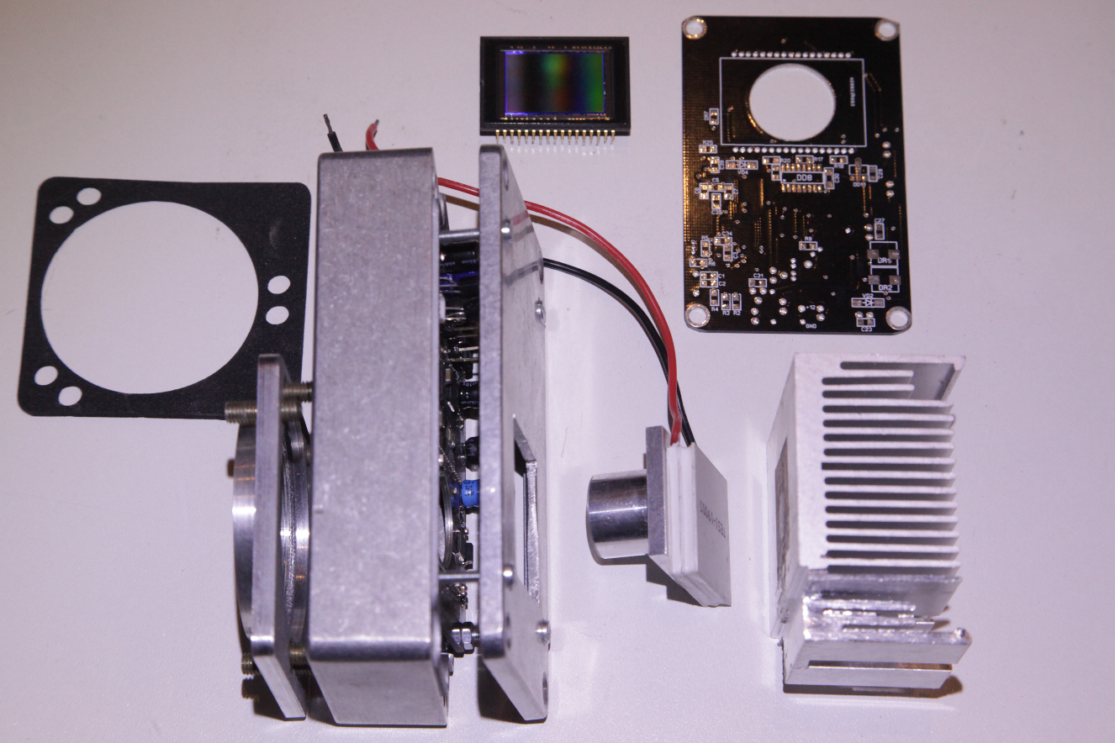
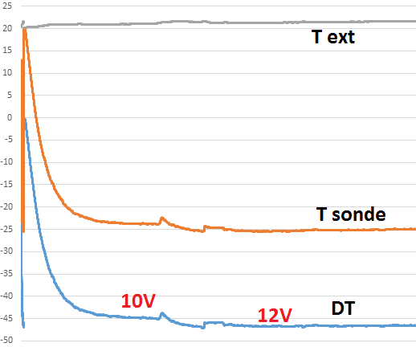
Coffret étanche en aluminium
Capteur CCD ICX453 AQ (Nikon D40 // QHY8 pro)
PCB nu
Nez usiné CNC
avec réglage du tilt
Radiateur
Doigt froid
Peltier double étage
DT ~ -45°C

Slide 27

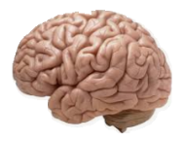
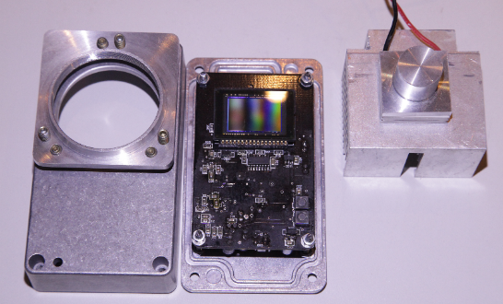
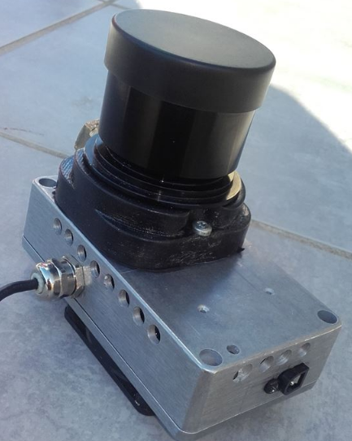
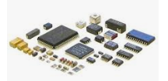
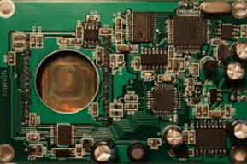
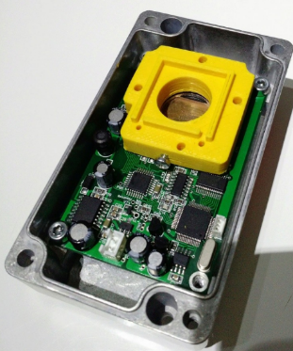
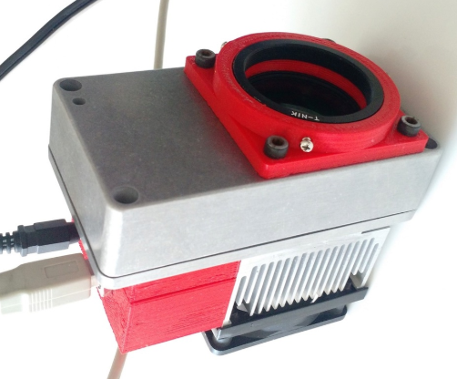
Se documenter, réfléchir aux meilleures options :
Objectif
Compétences
Outillage
Rassembler le matériel et les fournitures
Composants
PCB
Consommables
Montage électronique
Attention CMS ☺
Patience
Demander de l’aide
Mise en boitier
Froid
Etanchéité
Connectivité
Les images présentées ici sont issues des sources citées

Slide 28
Plein d’autres que je n’ai pas le temps de citer !

Slide 29
Démo :
Vous pouvez vous connecter au point wifi : « nafa_rce » avec votre ordi ou téléphone.
Vous pouvez aller dans votre navigateur est taper http://10.42.0.1:5901/vnc.html
Le mot de passe est : « nafa123 »

Slide 30
Des questions ??
La présentation est en format pdf, ppt, odp sur : https://github.com/Presentation_RCE_2018

